Slide 1


教職員用研修プログラム （３）いじめへの組織的な対応の在り方
「高知家」いじめ予防等プログラム
高知県教育委員会 人権教育・児童生徒課
Notes:
教職員用研修プログラム （３）いじめへの組織的な対応の在り方 についてです。

Slide 2

学校いじめ対策組織
（学校におけるいじめ防止等のための組織）

Slide 3
学校いじめ対策組織
【未然防止】
○いじめが起きにくい・いじめを許さない環境づくりを行う役割
【早期発見・事案対処】
○いじめの相談・通報を受け付ける窓口としての役割
○情報の収集と記録、共有を行う役割
○迅速な情報共有、事実関係の把握と、いじめであるか否かの
判断を行う役割
○支援・指導等の対応方針の決定、保護者との連携等、組織的対
応の中核としての役割
【学校いじめ基本方針に基づく各種取組】
○取組の実施や年間計画の作成・実行・検証・修正を行う役割
○校内研修を企画し、計画的に実施する役割
○基本方針が機能しているかの点検や、見直しを行う役割（ＰＤＣＡ
サイクル）
学校いじめ防止基本方針を見てみよう。
Notes:
○ 学校いじめ対策組織の役割
学校いじめ対策組織を学校に位置付けることは、いじめ防止対策推進法においても示されています。
組織で対応するということは、いじめに対する学校姿勢であることもいえます。
そして、こうした動きそのものが、いじめの未然防止につながります。
※スライドを読んで役割を確認

Slide 4
学校いじめ対策組織
【組織の構成員】（高知県いじめ防止基本方針より）
○複数の教職員
管理職、主幹教諭、生徒指導担当教員、人権教育主任、学年
主任、養護教諭、学級担任、教科担任、部活動指導に関わる
教職員、学校医等。
組織的対応の中核として機能するような体制を確立。
○スクールカウンセラー・スクールソーシャルワーカー・弁護士・
医師・警察官経験者等、実効性のある人選。
心理、福祉等に関する専門的な知識を有する者
○これに加え、個々のいじめの防止、早期発見、対処に当たって
深い教職員を追加。
学校いじめ防止基本方針を見てみよう。
Notes:
○ 学校いじめ対策組織の構成員
学校いじめ対策組織の構成員は、
管理職、主幹教諭、生徒指導担当教員、人権教育主任、学年主任、養護教諭、学級担任、教科担任、部活動の顧問等、組織的対応の中核として機能するような体制にすることが重要です。
心理、福祉等に関する専門的な知識を有するＳＣやＳＳＷ等も加わることで、子どもへの対応や支援の方針が立てやすくなります。

Slide 5
学校いじめ対策組織（認知）
➀子どものようすの変
化への気づき・通報
②報告・連絡・相談
③情報集約・全体像の把
握、方針の決定
学校いじめ対策組織
◆教職員による日常の観察
◆本人・保護者・児童生徒からの訴え
◆教育相談
◆個人面談
◆アンケート
◆生活ノートや日記
情報を得た教職員
◇事実確認の方策を協議。
◇教職員による役割分担
◇事実の報告により詳細を確認
◇指導方針・指導体制の決定
担任・学年主任等
生徒指導担当
いじめの認知
副校長
報告 共通理解
職員会議
校長
学校いじめ防止基本方針を見てみよう
Notes:
対策組織までの流れを確認。
①子どものようすの変化への気づき・通報
・◆の取組や子どもとの関係づくりを振り返りましょう。
②報告・連絡・相談
・気づきがあれば、すぐに共有へ
③情報集約・全体像の把握・方針の決定
・組織にて◇を協議し、即対応へつなぐ

Slide 6
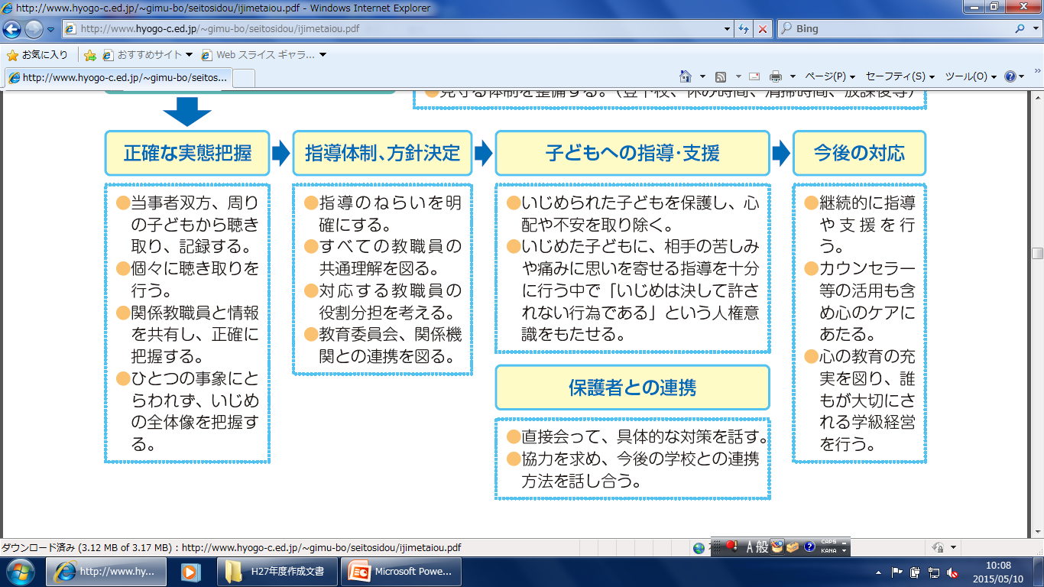
いじめに対する措置
いじめ情報の
キャッチ
いじめられている子どもの苦痛を取り除く
学年及び学校全体で組織的に対応
いじめの防止等の
対策のための組織
徹底した見守り
見守り体制整備
保護者への報告
指導方針決定
即日対応がのぞましい
Notes:
○ いじめ発見からいじめ対策組織への流れ
・いじめの兆候を発見した時は、問題を軽視することなく、早期に適切な対応をすることが大切です。いじめられている子どもの苦痛を取り除くことを最優先に迅速な指導を行い、解決にむけて一人で抱え込まず、学年及び学校全体で組織的に対応することが重要です。
・前に示しているのは、いじめ対応の基本的なながれを図で示したものです。いじめの情報をキャッチしたら、ただちに学級担任、生徒指導担当に連絡し、管理職に報告します。
・正確な実態把握を始めるとともに、「いじめの防止等の対策のための組織」を招集し、指導体制、方針を決定します。
・生命または身体の安全がおびやかされるような重大な事案及び学校だけで解決が困難な事案は、教育委員会、警察等へ連絡をします。
・いじめられた子供を徹底して守ること、見守る体制を整備すること、いじめられた子どもの保護者との事実関係の報告、指導方針今後の対応等の協議までは、即日対応が望ましいと考えます。

Slide 7
いじめ対応のポイント

Slide 8
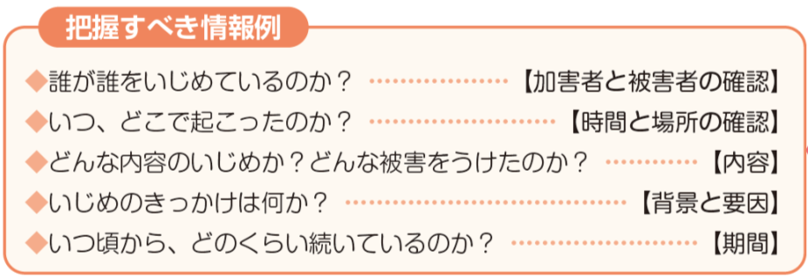
いじめ発見時の緊急対応
いじめられた子ども・いじめを知らせた子どもを守り通す
事実確認と情報の共有
Notes:
○いじめ発見時の緊急対応について
・いじめられていると相談に来た子どもや、いじめの情報を伝えに来た子どもから話を聞く場合は、ほかの子どもたちの目に触れないよう、時間、場所等に慎重な配慮を行います。
・また、事実確認は、いじめられている子どもといじめている子どもを別の場所で行うことが必要です。
・状況に応じて、登下校、休み時間、清掃時間、放課後等においても教職員の目の届く体制を整備します。
・短時間で正確な事実関係を把握するため、複数の教職員で対応することを原則とし、管理職の指示のもとに教職員間の連携と情報共有を随時行います。
・保護者対応についても複数の教職員で対応し、事実に基づいて丁寧に行います。（把握すべき情報例についてふれる）

Slide 9
いじめが起きた場合の対応
① いじめられた子どもに対して
つらい気持ちを受け入れ、共感することで心の安定を図る。
いじめは許さないという姿勢をはっきり示し、「あなたは悪くない」というメッセージを送る。
勇気を持って話してくれたことを賞賛し、「あなたを守る」ことを伝える。
Notes:
・いじめられた子どもに対しては、子どもが安心して話ができるようにすることが大切です。
・また、「それはいじめではない」等、信頼関係が崩れてしまうような言葉がけがないように留意してください。

Slide 10
いじめが起きた場合の対応
① いじめられた子どもに対して
次のような言葉に注意
「それはいじめではない」
「たいしたことない。気にするな。」
「あなたにも責任があるよ」
〇〇君（いじめの相手）にも、いいところがある」
Notes:
○いじめた子どもの保護者に対して
（読む）
・いじめた子どもの保護者からすれば、自分の子どもがいじめたいうことはあまり聞きたくないものです。スムーズな解決のためにも普段からのつながりをもつことが大切です。

Slide 11
いじめが起きた場合の対応
② いじめられた子どもの保護者に対して
発見したその日のうちに、家庭訪問等で保護者に面談し、事実関係を伝える。
学校の指導方針を伝え、今後の対応について協議し、家庭と連携しながら解決に向かって取り組むことを伝える。
保護者のつらい気持ちや不安な気持ちを共感的に受け止める。
家庭で子どもの変化に注意してもらい、些細なことでも相談するよう伝える。
Notes:
＊前を読みながら説明する
「これは、いじめですよね。」といじめという言葉にこだわり、学校がいじめと認識しないことへの不信感を表わす保護者とのトラブルが多く、解決まで長期化、複雑化した事例がありました。
保護者や子どもは、学校にいじめを訴え、１日も早く解決したいのに、どうしたらよいのかわからない不安な気持ちを学校に受け止めてもらえなかったり、相手の子どもは、いじめたつもりはないと言っているとか、本人や家庭にも課題があるなどと言われたりして、問題解決に向けた対応を得られなかった時に、学校や教師に対し不信や不満を持つようになります。
いじめかどうかを判断することは、教員側の捉えであり、重要なことではありません。「いじめ」という言葉に学校や保護者がこだわると、いじめかどうかの判断に焦点がスライドしてしまいがちです。
そうではなくて、精神的苦痛を与えている行為に対する指導、行為をやめさせる指導をどのように行い、辛い子どもの気持ちや意向を最大限に尊重し、解決策を一緒に考えていくことが大事なことなのです。
学校にいじめを保護者が訴えられてきたときは、いじめという言葉を安易に使わないで、聞く立場に徹し、思いを十分に受け止めることが大切です。
いじめの長期化、複雑化を防ぐのは適切な初期対応により、いじめられた児童生徒とその保護者の心情をしっかりと受け止め、苦しい気持ちを配慮し、意向に添った対応をとることであると考えられます。

Slide 12
いじめが起きた場合の対応
② いじめられた子どもの保護者に対して
次のような言葉に注意
「お子さんにも悪いところがあったようです。」
「クラスにはいじめはありません。」
「どこかに相談にいかれてはどうですか。」
〇〇君（いじめの相手）にも、いいところがある。」
Notes:
＊前を読みながら説明する
「これは、いじめですよね。」といじめという言葉にこだわり、学校がいじめと認識しないことへの不信感を表わす保護者とのトラブルが多く、解決まで長期化、複雑化した事例がありました。
いじめを訴えた子どもが欠席がちになり、子ども自身が１日も早く解決したいという半面、どうしたらよいのかわからない不安な気持ちの中、学校に来ているにもかかわらず、そうした不安な気持ちを受け止めてもらえなかったり、相手の子どもは、いじめたつもりはないと言っているとか、本人や家庭にも課題があると言われたりして、問題解決に向けた対応を得られなかった時に、学校や教師に対し不信や不満を持つようになります。
いじめかどうかを判断することは、教員側の捉えであり、重要なことではありません。「いじめ」という言葉に学校や保護者がこだわると、いじめかどうかの判断に焦点がスライドしてしまいがちです。
そうではなくて、精神的苦痛を与えている行為に対する指導、行為をやめさせる指導をどのように行い、辛い子どもの気持ちや意向を最大限に尊重し、解決策を一緒に考えていくことが大事なことなのです。
学校にいじめを保護者が訴えられてきたときは、いじめという言葉を安易に使わないで、聞く立場に徹し、思いを十分に受け止めることが大切です。
いじめの長期化、複雑化を防ぐのは適切な初期対応により、いじめられた児童生徒とその保護者の心情をしっかりと受け止め、苦しい気持ちを配慮し、意向に添った対応をとることであると考えられます。

Slide 13
いじめが起きた場合の対応
③ いじめた子どもに対して
いじめた気持ちや状況などについて十分に聞き、子どもの背景にも目をむけ指導する。
心理的な孤立感・疎外感を与えないようにするなど一定の教育的配慮のもと、毅然とした対応と粘り強い指導を行い、いじめが人として決してゆるされない行為であることやいじめられる側の気持ちを認識させる。
Notes:
○いじめた子どもに対しては
・自分の行ったことが相手を傷つけ苦痛を与えてしまったことを素直に認めさせる必要があります。
・これが不十分だと、加害者が再び被害者を傷つける行為に向かうか分かりません。とても深刻になります。
・丁寧な指導が重要になってきます。
・まず、いじめた子どもに「決して許されない」という姿勢を明確に示し、行為を辞めさせることです。
・そして、その上で「いじめ」であるかどうかの抽象的な議論より、具体的な事実に即して、その行為が相手にどんな苦痛を与えているかを考えさせる指導を行います。
・そうした「事実を振り返らせ考えさせる指導」が加害者の内省につながります。
また、
・いじめた子どもにもいじめたことの背景があります。
・なぜしたのかの理由を十分に聞き、子どもの背景にも目を向けて指導を行ってください。

Slide 14
いじめが起きた場合の対応
③ いじめた子どもに対して
指導のポイント
謝らせるなどの行動に対してのみの指導で終わらない。
いじめる子の抱えている問題、劣等感、不安感を受け止め、根気強く継続した指導、支援を行う。
Notes:
○いじめた子どもに対して
・安易に謝らせることで終わることのないようにしてください。
・いじめた理由を聞くとともに、いじめられた子の気持ちを理解させ、自分の行いを振り返らせてください。
・加害の背景にあるストレス等の問題に加害者本人が気づき、いじめではない健全で適切な解決方法を見出すように指導をすることも重要です。
・いじめた子にも抱えている問題があるので、指導とともに見守る必要があります。
※補足：学校のできることとして授業改善・学力保障・集団づくりなど、加害者の不満や疎外感を解消させる取組も必要です。

Slide 15
いじめが起きた場合の対応
④ いじめた子どもの保護者に対して
正確な事実関係を説明し、いじめられた子どもや保護者のつらく悲しい気持ちを伝え、よりよい解決を図ろうとする思いを伝える。
「いじめは決して許されない行為である」という毅然とした姿勢を示し、ことの重大さを認識させ、家庭での指導を依頼する。
子どもの変容を図るために、今後の関わり方などを一緒に考え、具体的な助言をする。
Notes:
○いじめた子どもの保護者に対して
・正確な事実関係を説明するとともにいじめられた子の気持ちを伝えて、同じことがないように学校としての方針を伝えてください。
・お子さんがきちんと反省していることに評価をするとともに、同じことが起こらないように見守っていくことを伝えてください。

Slide 16
いじめが起きた場合の対応
④ いじめた子どもの保護者に対して
平素の連携がなかったために・・・
「いじめられる理由があるんじゃないか。うちの子だけじゃない。」
「学校がきちんと指導していれば・・・」
「ここまで深刻にならないうちに、なぜ連絡してくれなかったのか」
Notes:
○いじめた子どもの保護者に対して
（読む）
・いじめた子どもの保護者からすれば、自分の子どもがいじめたいうことはあまり聞きたくないものです。スムーズな解決のためにも普段からのつながりをもつことが大切です。

Slide 17
いじめが起きた場合の対応
⑤ 周りの子どもたちに対して
当事者だけの問題にとどめず、学級及び学年、学校全体の問題として考え、いじめの傍観者からいじめを抑止する仲裁者への転換を促す。
「いじめは決して許さない」という毅然とした姿勢を、学級・学年・学校全体に示す。
はやし立てたり、見て見ぬふりをする行為も、いじめを肯定していることを理解させる。
いじめを訴えることは、正義に基づいた勇気ある行動であることを指導する。
いじめに関するマスコミ報道や、体験事例等の資料をもとにいじめについて話し合い、自分たちの問題として意識させる。
Notes:
○周りの子どもたちに対して
・いじめは集団心理が働いて、止めようと思っても行動に移せず、結果としていじめが止められないことがあります。
・いじめは当事者だけでなく学級全体の問題であることを理解させ、いじめをしないという姿勢を示していくことが大切です。
・日頃から学級の子どもたちが安心して過ごせる取組を行っていきましょう。

Slide 18
いじめが起きた場合の対応
⑥ 継続した指導
教育相談、日記、手紙などで積極的にかかわり、その後の状況について把握に努める。
いじめられた子どものよさを見つけ、ほめたり、認めたりして肯定的にかかわり、自信を取り戻させる。
いじめられた子ども、いじめた子ども双方にカウンセラーや関係機関の活用を含め、心のケア、支援にあたる。
いじめの発生を契機として、事例を検証し、再発防止・未然防止のために日常的に取り組むことを洗い出し、実践計画を立て、いじめのない学級作りへの取組を強化する。
Notes:
○継続した指導
・いじめの解消は、いじめの行為が止んでいること、被害に遭った子どもが心身の苦痛を感じていないことの二つがあって成り立ちます。
・単に謝罪で終わらせることなく、少なくとも３ヶ月は見守り、いじめはなくなっているか、子どもに心身の苦痛がないか確認をしてください。

Slide 19
重大事態への対処

Slide 20
重大事態とは
一 いじめにより当該学校に在籍する児童等の生命、心身又は財産に重大な被害※１が生じた疑いがあると認めるとき。
※１ ○児童生徒が自殺を企図した場合
○身体に重大な傷害を負った場合
○金品等に重大な被害を被った場合
○精神性の疾患を発症した場合
二 いじめにより当該学校に在籍する児童等が相当の期間※２学校を欠席することを余儀なくされている疑いがあると認めるとき。
※２ 不登校の定義を踏まえ、年間３０日を目安とする
※児童生徒や保護者から「いじめによって重大事態（上記）に至った。」と申
し立てがあったときは、重大事態が発生したものとして報告・調査にあたる。
Notes:
○重大事態について
・学校の組織的対応にもかかわらず、重大事態に至ってしまう事例が起こり得ます。
・重大事態が発生した場合には、教職員が一丸となって、事実を明らかにしようとする意識を共有するとともに、問題解決のために全力を尽くして対処に当たることが必要です。

Slide 21
報告と調査
発生報告書の作成・提出
事態発生
↓
情報収集
↓
全容把握
↓
指導・説明
↓
経過観察・再発防止
【教育委員会】
・重大事態の適否を判断
・調査主体を決定
調査報告書の作成・提出
Notes:
○報告と調査
・「いじめ防止対策推進法」の規定により、当該事態の対処に係る責任は、学校のみならず、所管の教育委員会や地方公共団体の長にまで及ぶことを踏まえ、学校の管理職は、迅速かつ正確に、事態発生の経緯を教育委員会に報告をする必要があります。
・調査は、同じことが繰り返されぬよう同種の事態の発生防止に資するため、速やかに行うものとします。

Slide 22
調査結果の提供
学校の設置者又は学校は、いじめを受けた児童生徒及びその保護者に対して、事実関係等その他必要な情報を適切に提供する責任を有する。
怠ると被害生徒や保護者の
不安感・不信感を招く
Notes:
読む
※吹き出しに関連しての参考
重大事態と認めることについて→疑いがあれば認めて取り組む
重大事態と認めることは学校としては、抵抗があるかもしれません。
しかし、重大であると捉えた取り組みを行うことは学校上げて取り組む姿勢であることを被害者や被害保護者に示すことになります。
また、例えば、
「不登校の理由が家庭に係る状況もあるが、いじめとしても見受けられる。子どもも訴えていた。30日以上欠席したが、それを重大事態としてあげなかった。
重大事態に該当する事案であるにも関わらず、調査もせず報告もしなかったというと、学校は取り組みを怠った。」
その後、訴えられても仕方がありません。
これは、この子が進学して校種が変わってもつきまとわれる可能性がある。中学校になっても小学校のいじめを掘り起こされて、あのとききちんと対応してくれなかったからこうなったと言われても対応できなくなるわけです。
児童生徒の支援をしっかりやっていこうと思うなら、重大事態と捉えて取り組んでいくことが大切です。

Slide 23
その他の留意事項
組織的な指導体制
■ 校長を中心に全教員の協力体制が重要
■ 一部の教職員が抱え込むのではなく、
校内の「いじめ対策組織」で情報を共
有組織的に対応
■ 平素から対応のあり方について全ての
教職員で共通理解を図る。
Notes:
○組織的な指導体制
・組織で対応することの重要性について教職員で共通理解しておきましょう。

Slide 24
その他の留意事項
組織的な指導体制
■ いじめの問題等に関する指導記録を保存し、児
童生徒の進学・進級・転学等に当たって、適切
に引き継ぎができる体制を
■ ＳＣ、ＳＳＷ、警察など必要に応じて外部専門
家の意見も取り入れ、より実効的ないじめの問
題への解決に
■ 基本方針に基づく取組の実施については学校の
年間計画とリンクさせ、保護者や児童生徒の代
表、地域の方の意見も参考に
Notes:
○組織的な指導体制について
・いじめの問題等に関する指導記録を保存し、教職員で共有できたり引き継ぎができるようにしてください。
・専門家の意見を取り入れて、実効的に対応できるようにしてください。
・保護者や地域と一緒にいじめ防止等の取組を行い、地域全体で子どもたちを見守る体制を整えていきましょう。

Slide 25

お疲れ様でした
Notes:
お疲れ様でした。

